Slide 1
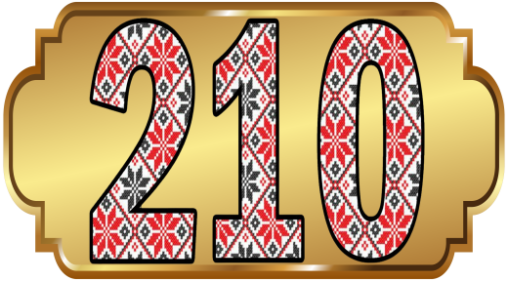
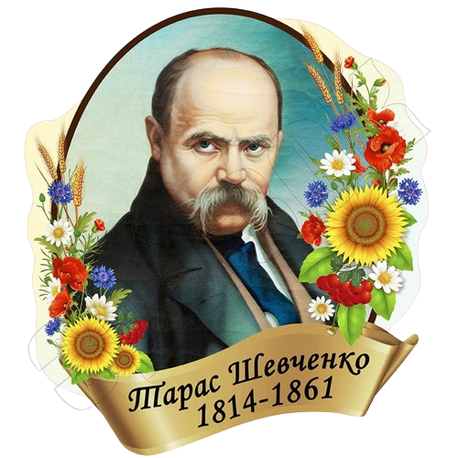
Єдиний урок
Т.Г.Шевченко –
великий син
великого народу.
Виконала:
Різченко Я.В.
5-А клас

Slide 5
Художник,
портретист,
гравер
Поет,
письменник,
драматург
Політичний
діяч
Громадський
діяч
Етнограф
Духовний
батько
нації
Мислитель
Щирий
патріот
України

Slide 6
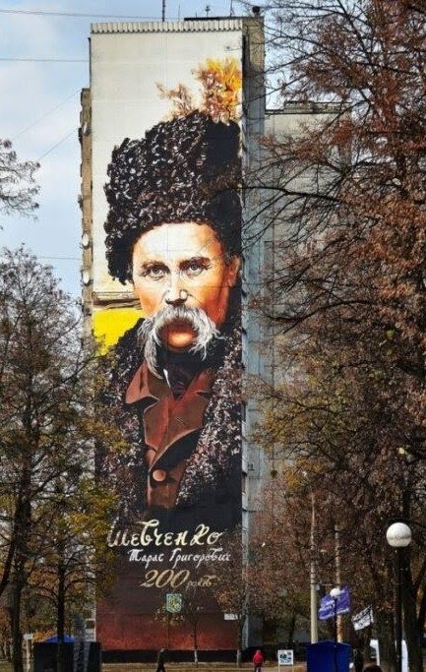
Найбільший
портрет Кобзаря
у Харкові на стіні
17 поверхового
будинку. Цей
портрет занесений
до Книги Рекордів
України.
Його площа сягає
500 кв. метрів.
Цей шедевр
малювали 2 тижні
на честь 200 річниці.

Slide 7
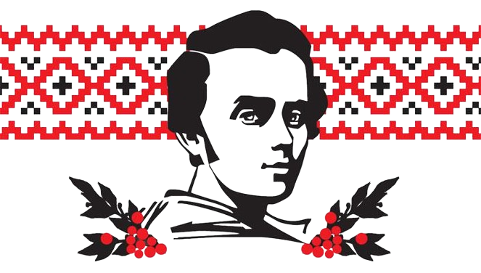
Тарас Шевченко був талановитим
художником - він створив понад
1300 картин, із яких до нашого
часу збереглися понад 800.

Slide 8
Поет завжди одягався досить
модно, оскільки добре заробляв
у Петербурзі, будучи успішним
портретистом.

Slide 9
Тараса Шевченка з кріпацтва
викупили за 2500 карбованців. Чи це
прирівнюється до 45 кг срібла
або річного бюджету малого села?

Slide 10
У 1975 році один із кратерів
на Меркурії був названий на честь
Тараса Григоровича Шевченка.

Slide 11
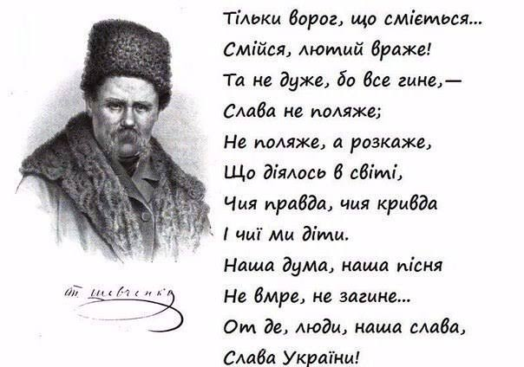
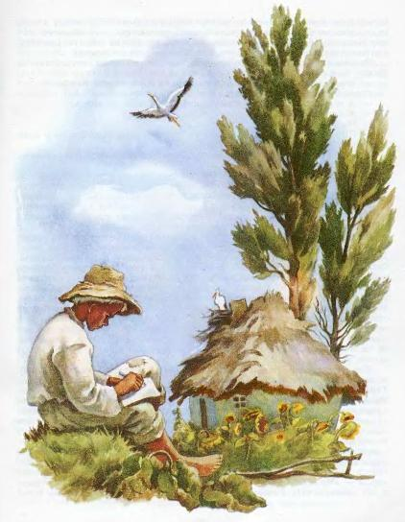
В своїх віршах та поемах Шевченко описував і тяжке життя народу. Коли читаєш його вірші, то ніби чуєш ніжну, сумну пісню.
Шевченко у багатьох своїх творах закликав пригноблений український народ до революційної боротьби за своє звільнення.

Slide 12
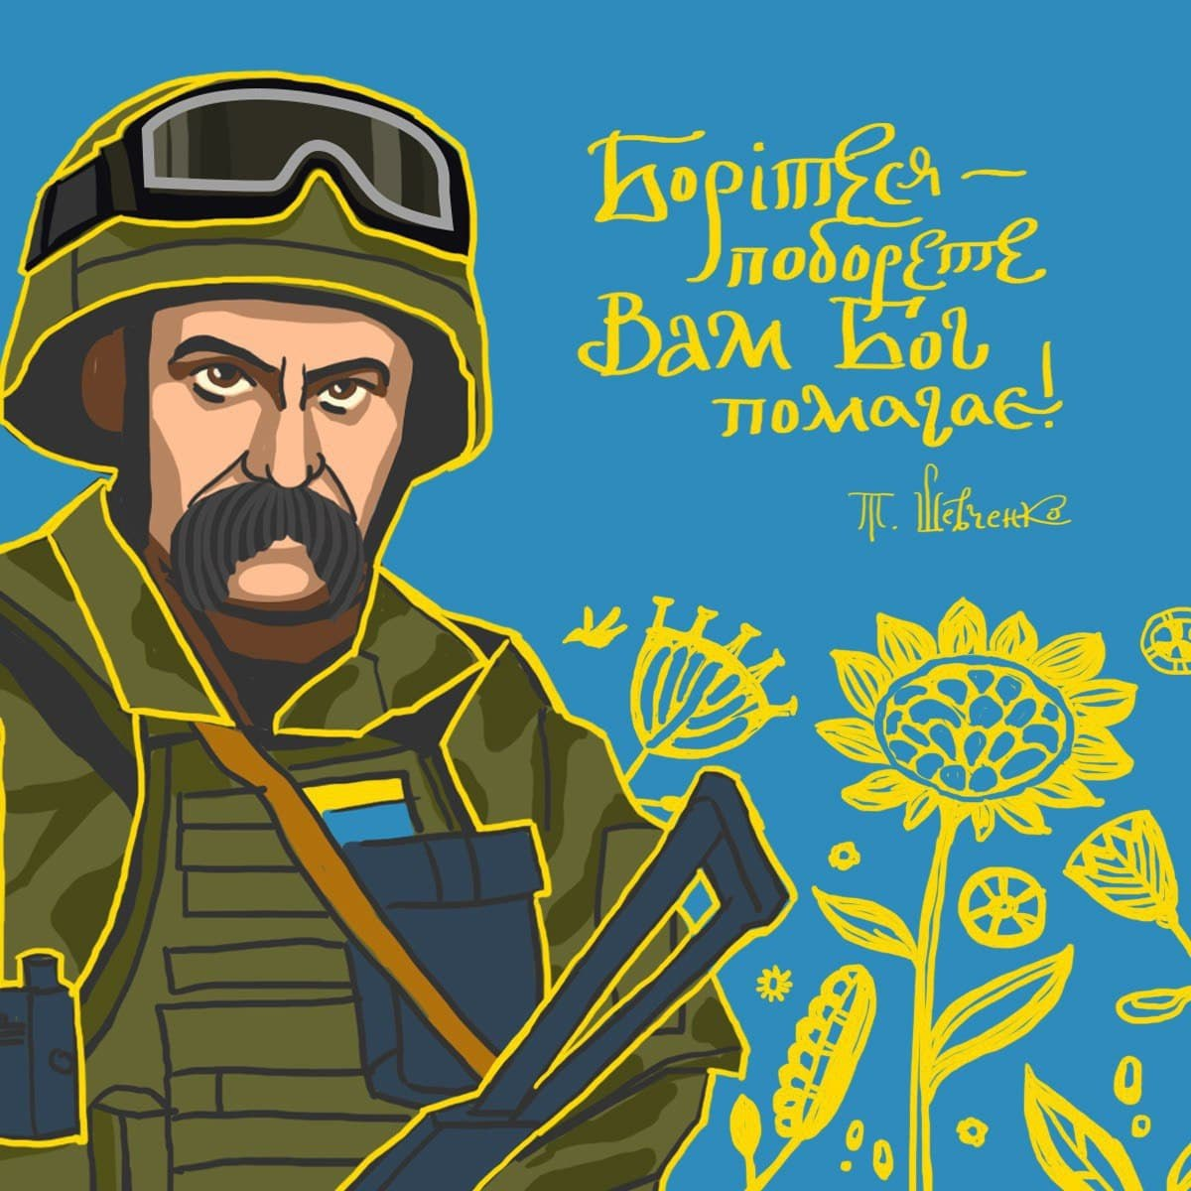
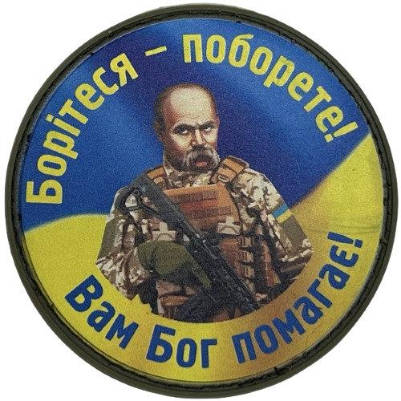
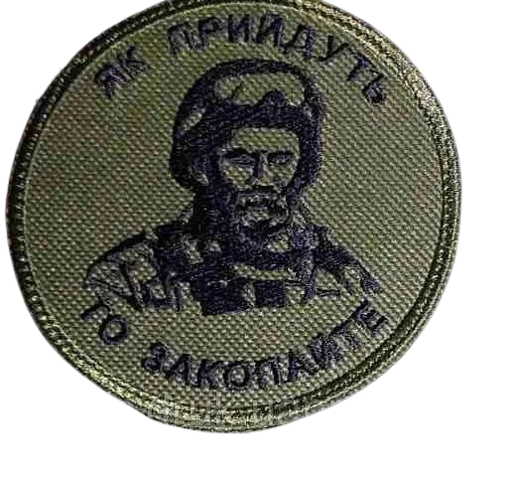
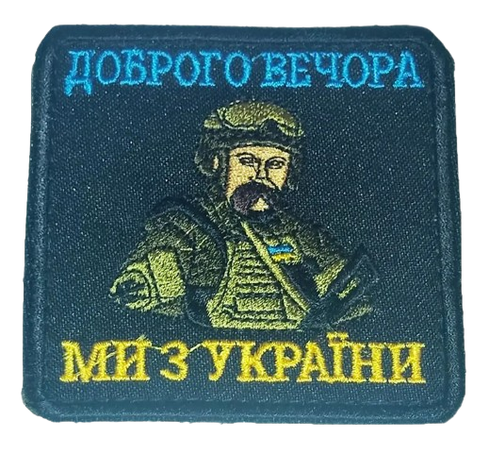
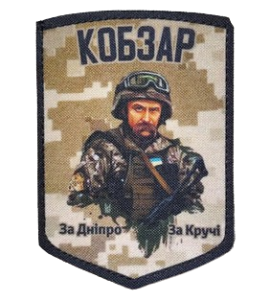
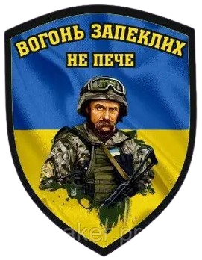
Військових ЗСУ надихає
мужність, незламність
та стійкість Т.Шевченка

